Slide 1
Проект
«Книги – наши друзья»

Slide 2
Вид проекта: средней продолжительности.
Участники: воспитатели, дети, родители.
Срок реализации: октябрь- декабрь.
Цель: Раскрыть родителям значимость книги в речевом развитии детей и приобщение родителей к реализации задачи по обогащению словаря детей средствами художественной литературы.

Slide 3
Этапы работы: 1 этап: постановка проблемы, определение цели и задач исследовательской работы. Проблема: родители стали меньше уделять времени чтению худ. литературы детям, отдавая предпочтение компьютерным играм и телевидению.
Задачи:
Совместно с детьми сделать «Книжку – малышку»
Приобщение детей к худ. литературе.
Гипотеза: Книги- наши друзья! Читая, мы развиваем мышление, воображение, обогащаем эмоции и словарь ребёнка.

Slide 4
Результаты исследования:
Подбор методической литературы
Подбор худ. литературы
Подбор дидактических игр и упражнений
Выставка книжек – малышек
2 этап:
Использование книжек- малышек во время самостоятельной деятельности.
Рассматривание книжек- малышек.
3 этап: презентация
Выставка книжек- малышек
Презентация с семьёй Исаева Алекса

Slide 5
Работа с детьми:
Игровая деятельность: Д/и «Мы из сказки»,
игры –драматизации «Девочка чумазая», «Поездка в поезде»;
пазлы «Мои любимые сказки»
Познавательная деятельность: Книжки- игрушки; рассматривание иллюстраций к сказкам и потешкам
Речевая деятельность: рассказывание стихотворений; чтение сказок; заучивание потешек; пальчиковые игры.
Худ. продуктивная деятельность: уголок книги, драматизация потешек; диалогические стихи; рисование- «Ёжик», «Козлёнок»; аппликация- «Зайчик», «Цыплёнок»

Slide 6
Работа с родителями:
Анкетирование
Консультации:
«Читая книги обогащаем речь детей»;
«Наш друг- телевидение»;
Памятка «Советы заботливым родителям»
Изготовление Книжек –малышек

Slide 7
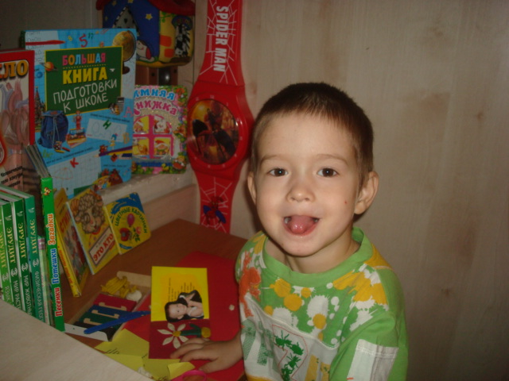
Моя «Книжка – малышка»
Авторы: Исаев Алекс
Исаева Гузель Наилевна
Руководитель проекта: Филатова Н. Н – воспитатель
Ноябрь 2009 год.

Slide 8
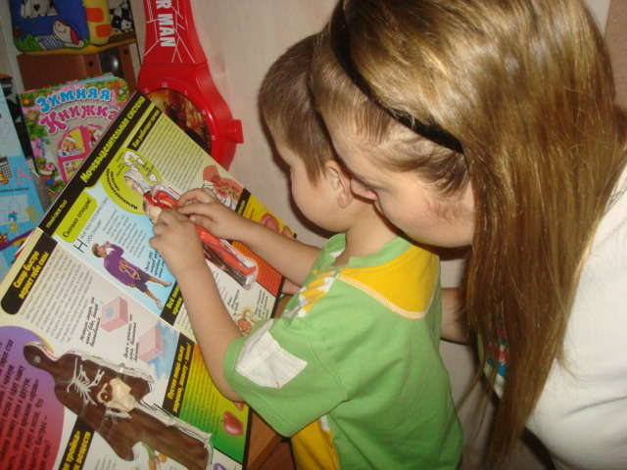
Проблема:
Как сделать книжку- малышку?
Как оформить?

Slide 9
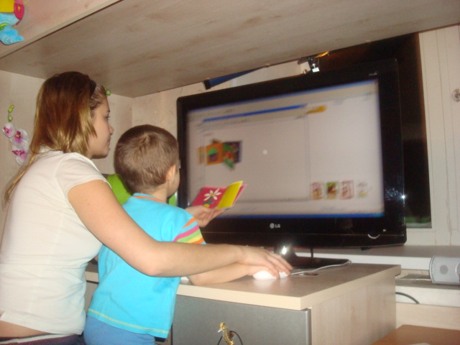
Задачи:
Рассматривание книг, иллюстраций
Поиск в интернете

Slide 10
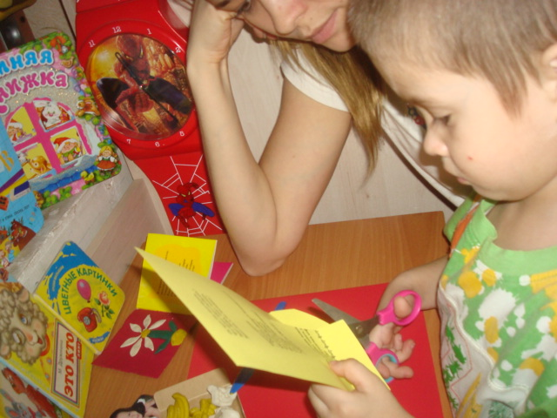
Гипотеза:
Если мы подберём яркие, красочные картинки, весёлые стишки, то сможем сделать книжку – малышку.

Slide 11
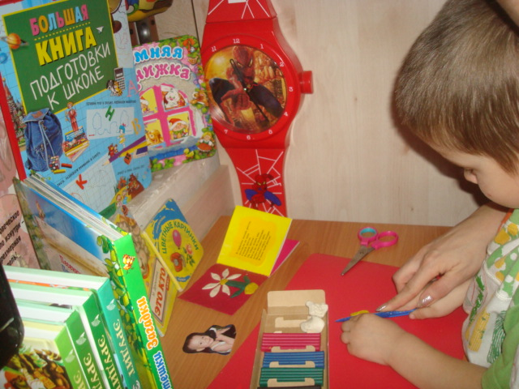
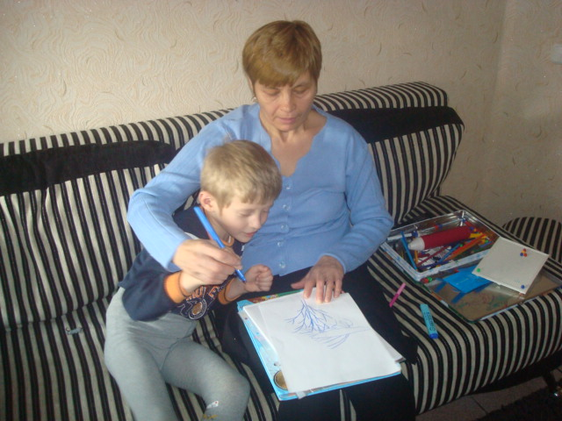
Организация:
1. Подбор литературы
Семейные чтения с бабушкой и братом
Оформление книжки- малышки

Slide 12
Вот, послушайте рассказ,
Мы расскажем вам сейчас.
Дело было вечером,
Делать было нечего…

Slide 13
Прочитали сказки мы,
И решили точно
Изготовим книжку мы, всех собрали срочно !

Slide 14
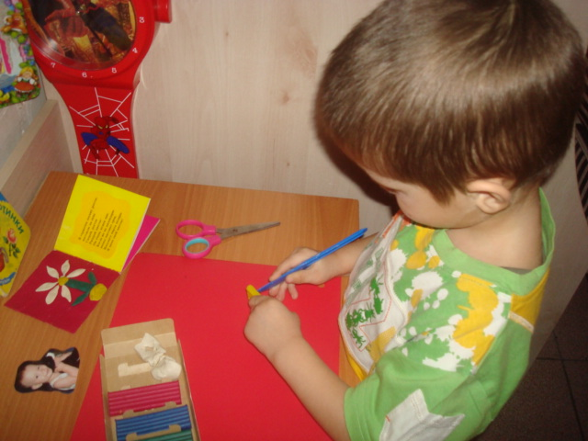
Вырезали и лепили
Из цветного пластилина. Помогала мама мне
делать Мою книжку

Slide 15
Вот она какая,-
Яркая, цветная!
Давно известно всем на свете,
это знают даже дети.
Книги- лучшие друзья,
Нам без них, никак нельзя!

Slide 16
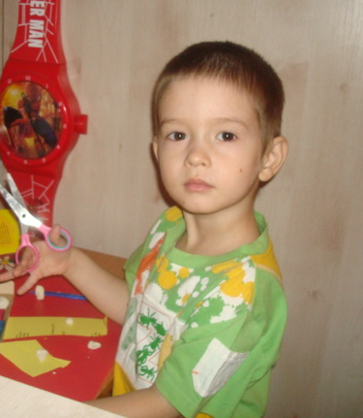
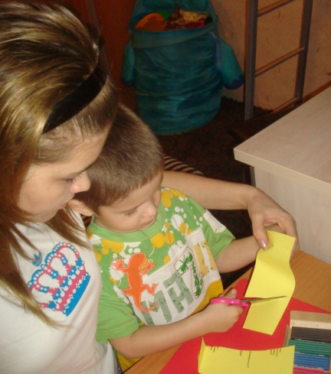
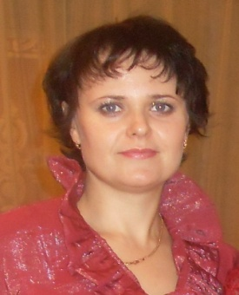
Автор проекта:
Алекс
Идейный вдохновитель:
Гузель Наилевна – мама
Наш наставник:
Наталья Николаевна- воспитатель

